Slide 1
«М. Ғабдуллин атындағы мектеп – гимназиясы» КММ
Оқушылардың қауіпсіздігінің алдын алу мақсатында ата –аналарға және оқушылар назарына!

Slide 2
Оқушыларға қойылатын бірыңғай талаптар :
Оқушы міндеті:
Мектеп формасын сақтауға;
Сабақтан кешікпеуге;
Сабақты себепсіз босатпауға;
Сабаққа дайындықсыз келмеуге;
Мектепте ұялы телефон ұстамауға;
Мектеп аумағында , асханада тәртіп сақтауға;
Жол жүру ережесін қатаң сақтауға;
Кеш мезгілінде көшеде жүрмеуге;
Интернеттегі таныс емес сайттарға ата-ананың рұқсатынсыз тіркелмеуге
міндетті.
10) Мектепке әкелуге тиым салынған заттарды әкелмеу.
11) Кәмелеттік жасқа толмаған оқушыларға көлік басқаруға қатаң тиым салынады.
11) Оқушылар бір біріне телефонмен желісімен әлде
тікелей әлімжеттік көрсетуге де қатаң тиым салынады.
Жоғарыда аталған біріңғай талаптардың орындалуын ата-ана күнделікті
қадағалап отыруы тиіс.

Slide 4
Жолда абай бол!
Жолдағы қауіпсіздік – бұл ата-аналар немесе қамқоршылардан үлкен жауапкершілікті талап ететін міндет, бұл қауіпсіздікті елеусіз қалдыруға болмайды.
Әрбір баланың өмірінің қауіпсіздігін қамтамасыз ету барлығымыздың, оның ішінде ата-ана – Сіздің де басты міндетіңіз болып табылады.
Балаңыздың бойында жолда, көшеде тәртіпті, ұқыпты, сақ және байқампаз болуға деген қажеттілікті тәрбиелеуге тырысыңыз.
Балаға жаяулар үшін де, көлік жүргізушілері үшін де ережелер бар екендігін үнемі ескертіп отырыңыз.
Балаға көшеде қараумен бірге көшеде естуді де үйретіңіз: баланың жақындап қалған көлікті естімеуінен болған қайғылы оқиғалар көп болғанын есіңізде ұстаңыз.
Балаға қарауды үйретіңіз. Балада қатаң дағды қалыптасуы тиіс: жаяу жүргіншілер жолынан шығар алдында алға қадам жасамас бұрын басын оңға, солға бұрып жан-жағын, жолдың барлық бағыттарын қарайды. Бұл балада автоматизмге дейін үйретілген болуы тиіс.

Slide 5
Мектепке кіруге тыйым салынған заттардың тізімі

Slide 6
1. Білім беру ұйымдарына және олардың аумақтарына әкелуге тыйым салынған нәрселер мен заттар:
1) атыс қаруы, оның ішінде травматикалық, газды, пневматикалық, сигналдық, электрлік және құрылымдық жағынан қаруға ұқсас бұйымдар мен олардың құрамдас бөліктері:
атыс қаруына тән жеке құрылымдық элементтері мен тетіктері немесе сыртқы белгілері бар заттар;
зақымдаушы әсері радиоактивті сәулелену мен биологиялық әсерді пайдалануға негізделген қару мен заттар;
қаруға оқ-дәрілер және оның құрамдас бөліктері, снарядтар, жебелер;
жоғарыда аталған қару түрлерін имитациялайтын заттар.

Slide 7
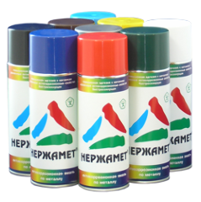
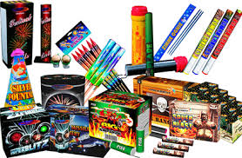
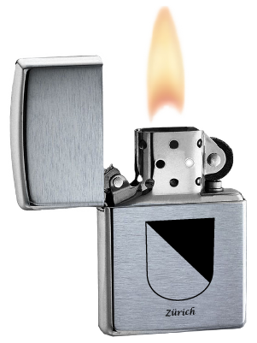
3) оқ-дәрілер, жарылғыш және тез тұтанатын заттар, химиялық және улы заттар, оның ішінде:
- жарылғыш заттардың немесе құрылғылардың көшірмелері немесе имитаторлары, аэрозольдық бояулар, скипидар;
- фейерверктер, кез келген нысандағы жарық беретін зымырандар және пиротехникалық құралдар;
- сіріңкелер, оттықтар (білім беру ұйымының аумағында орналасқан жатақханаларда пайдалану жағдайларын қоспағанда);

Slide 8
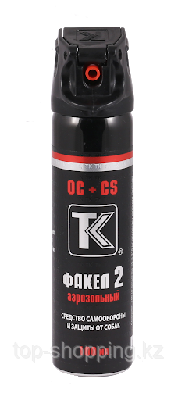
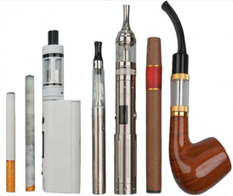
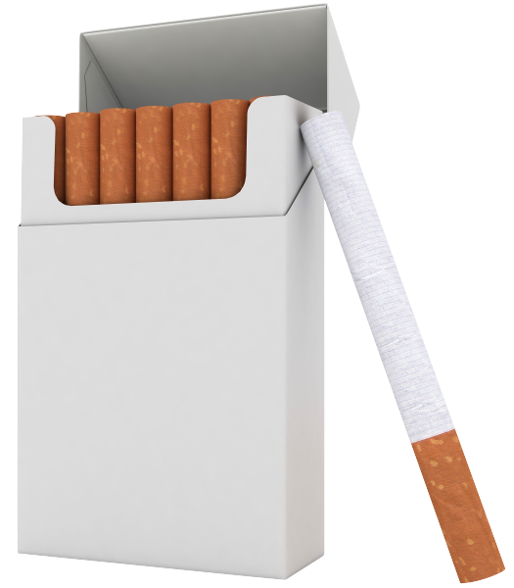
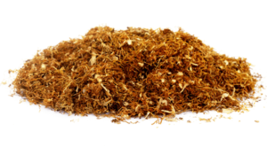
- құрамында улы және мия тамыры бар газ баллондары (көзден жас ағызатын, бұрыш);
- психикаға белсенді әсер ететін заттар;
- темекі бұйымдары, оның ішінде қыздырылатын темекісі бар бұйымдар, қорқорға арналған темекі, қорқор қоспасы, темекі қыздыруға арналған жүйелер, тұтынудың электрондық жүйелері және оларға арналған сұйықтықтар.

